Slide 1




Φυσική Εικόνας & Ήχου ΙΙ (Θ)
Ανοικτά Ακαδημαϊκά Μαθήματα στο ΤΕΙ Αθήνας
Ενότητα 3: Φωτογραφικός φακός
Αθανάσιος Αραβαντινός
Τμήμα Φωτογραφίας & Οπτικοακουστικών
Το περιεχόμενο του μαθήματος διατίθεται με άδεια Creative Commons εκτός και αν αναφέρεται διαφορετικά | Το έργο υλοποιείται στο πλαίσιο του Επιχειρησιακού Προγράμματος «Εκπαίδευση και Δια Βίου Μάθηση» και συγχρηματοδοτείται από την Ευρωπαϊκή Ένωση (Ευρωπαϊκό Κοινωνικό Ταμείο) και από εθνικούς πόρους.

Slide 2
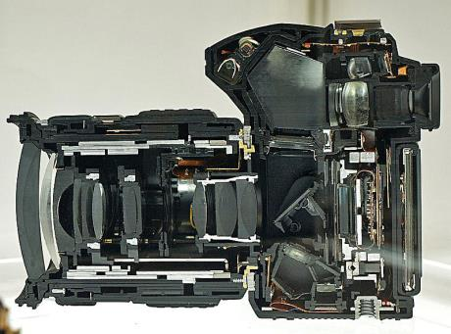
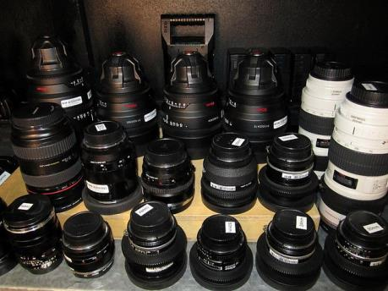
Φωτογραφικός Φακός
“E-30-Cutmodel” από Hanabi123 διαθέσιμο με άδεια CC BY-SA 3.0
“Lenses” από Bob Bekian διαθέσιμο με άδεια CC BY-SA 2.0

Slide 3
Φωτογραφικός Φακός
Σκοπός: Η συλλογή του φωτός από το θέμα και η κατάλληλη εστίαση του σε φωτοευαίσθητη επιφάνεια.
Εστιακή απόσταση: Η απόσταση που χωρίζει το εστιασμένο είδωλο ενός πολύ μακρινού αντικειμένου από τον φωτογραφικό φακό.
Μεγάλη εστιακή απόσταση αντιστοιχεί σε μεγάλη μεγέθυνση.

Slide 4
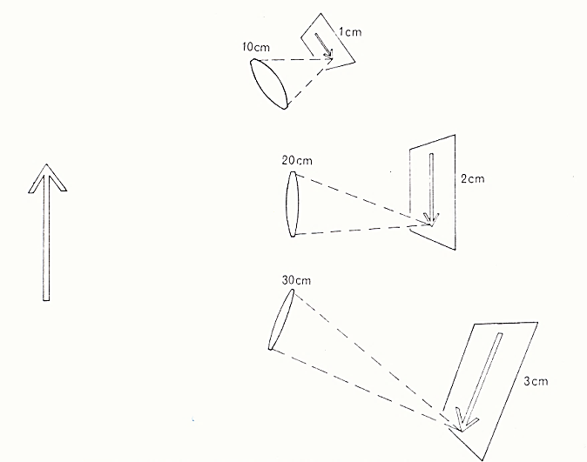
Είδωλο μακρινού αντικειμένου για φακούς με διαφορετικό f

Slide 5
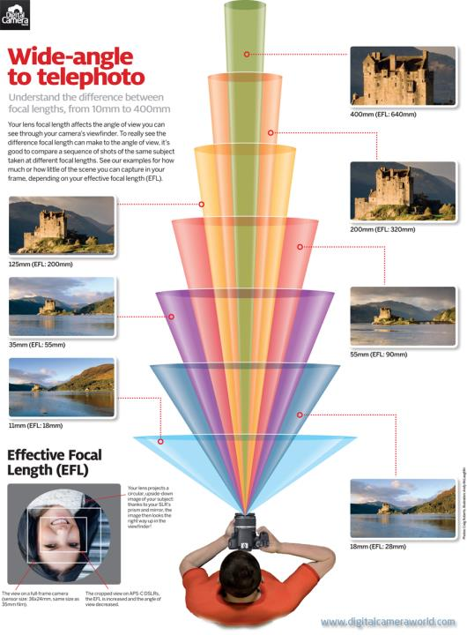
Μεταβολή μεγέθους ειδώλου με f
Η συμπληρωματική τοποθέτηση θετικών ή αρνητικών φακών μεταβάλλει το μέγεθος του εστιασμένου ειδώλου στην φωτοευαίσθητη επιφάνεια.

Slide 6
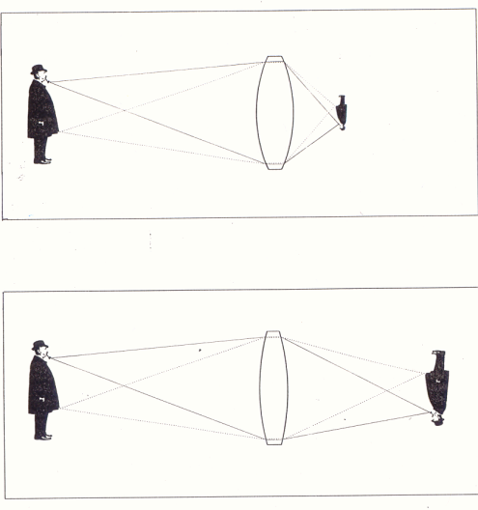
Μεταβολή μεγέθους ειδώλου με f
Φωτογραφικός φακός με μικρή εστιακή απόσταση δημιουργεί μικρό είδωλο.
Φωτογραφικός φακός με μεγάλη εστιακή απόσταση δημιουργεί μεγάλο είδωλο.

Slide 7
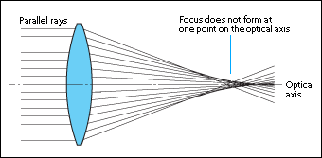
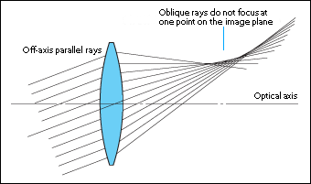
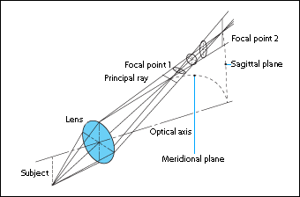
Σφάλματα φακών

Slide 8
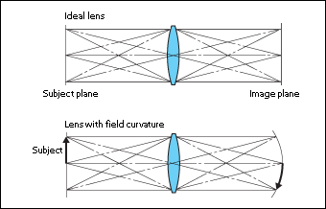
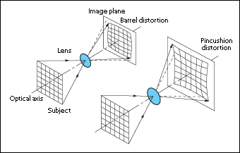
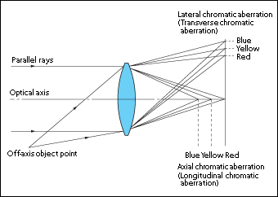
Σφάλματα φακών

Slide 9
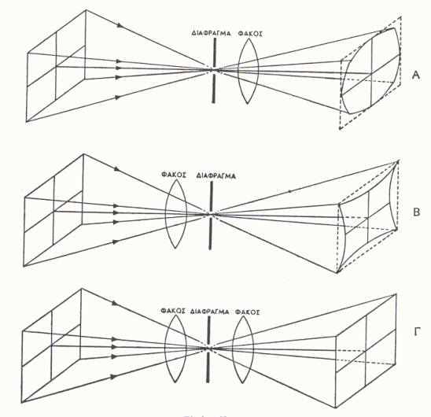
Πιθοειδής – Μηνοειδής Γραμμική παραμόρφωση

Slide 10
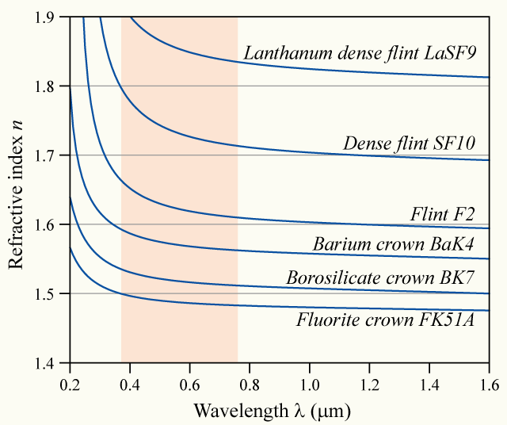
Δείκτης διάθλασης υλικών
“Dispersion-curve” από Krib διαθέσιμο με άδεια CC BY-SA 3.0
Notes:
Plot of refractive index vs. wavelength of various glasses. For dispersion. By Bob Mellish. The wavelengths in the red-shaded portion correspond to the visible spectrum.

Slide 11
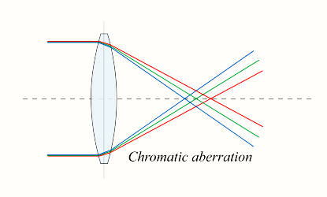
Διαμήκης Χρωματική Εκτροπή
“Chromatic aberration lens diagram” από HDrBob διαθέσιμο με άδεια CC BY-SA 3.0

Slide 12
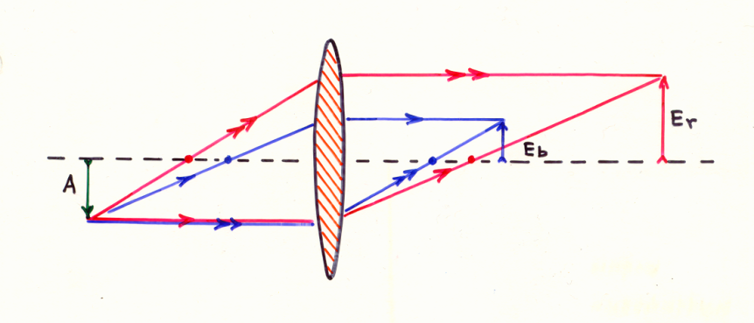
Εγκάρσια Χρωματική Εκτροπή

Slide 13
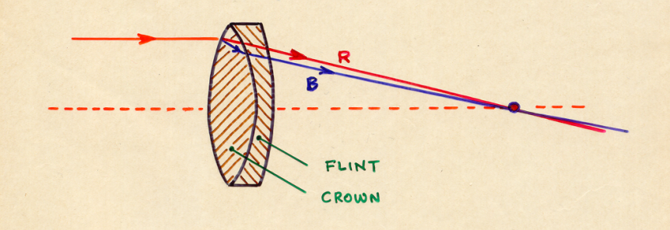
Αχρωματικό Ζεύγος Φακών

Slide 14
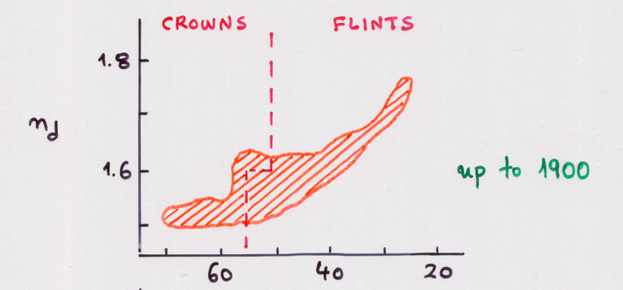
Υλικά φακών έως το 1900

Slide 15
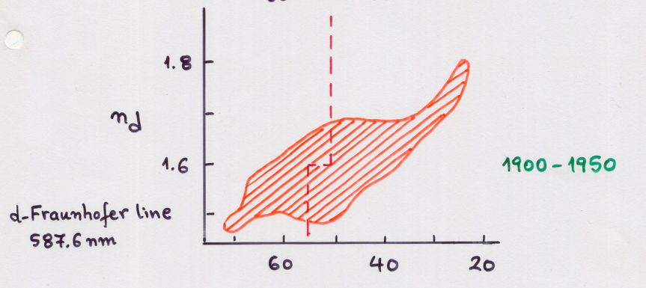
Υλικά φακών 1900 - 1950

Slide 16
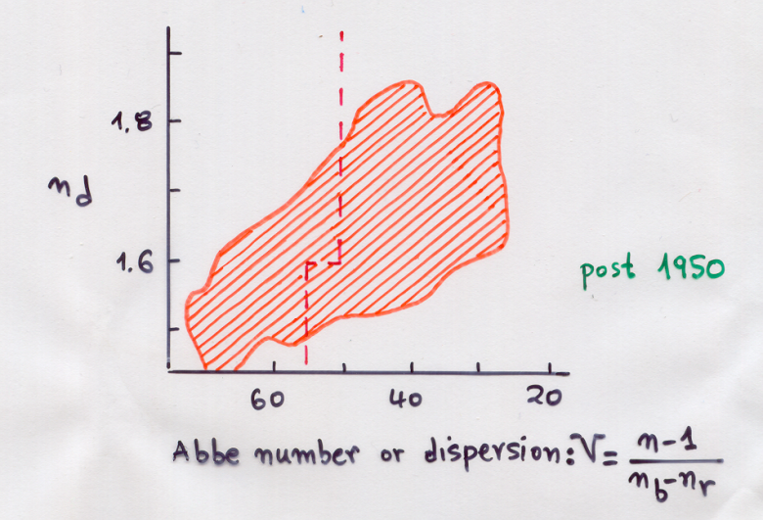
Υλικά φακών μετά το 1950

Slide 17
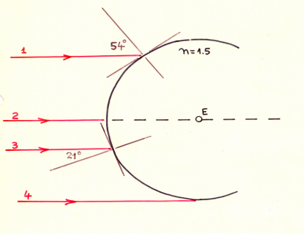
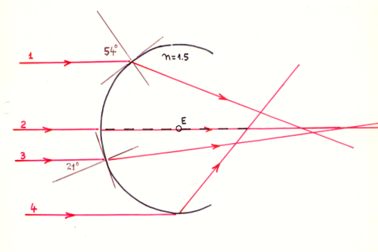
Εκτροπή Σφαιρικών Επιφανειών

Slide 18
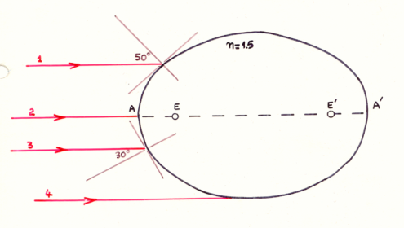
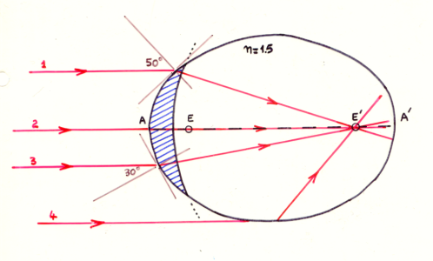
Ασφαιρικές Διαθλαστικές Επιφάνειες

Slide 19



Resolution Test Charts

Slide 20
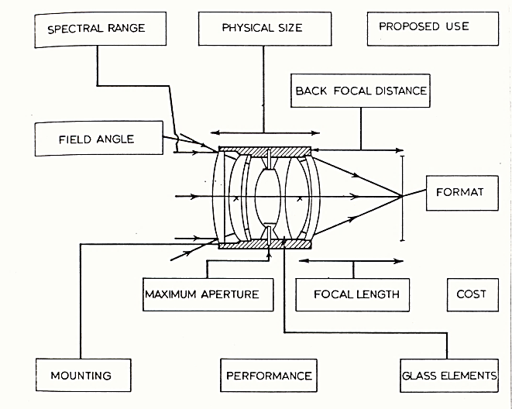
Φωτογραφικός Φακός - Σχεδίαση

Slide 21
Φωτογραφικός Φακός Τεχνικά Χαρακτηριστικά κατασκευής
Φασματικό εύρος λειτουργίας (VIS, IR, UV)
Γωνία Οράσεως
Μέγιστο διάφραγμα
Εστιακή απόσταση (σταθερή, ή όχι)
Οπτικά στοιχεία – επιφάνειες
Φυσικό μέγεθος, Βάρος, Εργονομία
Τελικό κόστος αγοράς

Slide 22
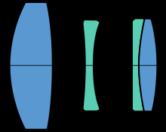
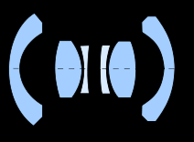
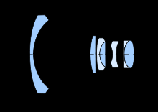
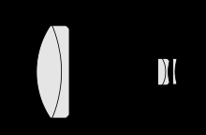
Οπτικά στοιχεία σύνθετων φακών

Slide 23
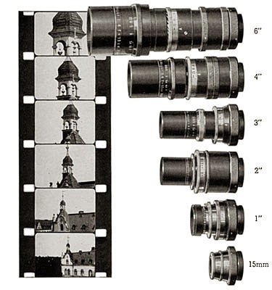
Φωτογραφικοί φακοί διαφορετικών εστιακών αποστάσεων
Φωτογράφηση ίδιας θεματολογίας με φωτογραφικούς φακούς της εταιρείας Hugo Meyer διαφορετικών εστιακών αποστάσεων

Slide 24




F = 28, 50, 70, 210 mm

Slide 25
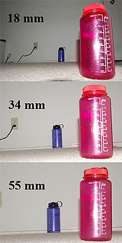
Εστιακή απόσταση – μεγέθη φωτογραφιζόμενων αντικειμένων
Προοπτική
Επίπεδη απότομη
Η φωτογράφιση με φακούς διαφορετικής εστιακής απόστασης δεν επηρεάζει όλα τα απεικονιζόμενα μεγέθη στον ίδιο βαθμό.
“Focal length” από Jahoe διαθέσιμο με άδεια CC BY-SA 3.0

Slide 26
Μέγεθος Ε Φωτογραφιζόμενου Ειδώλου
Ε = Α / ( 1 – α / f )
Όπου
Ε : Μέγεθος Ειδώλου
Α : Μέγεθος Αντικειμένου
α : Απόσταση φωτογράφισης
f : Εστιακή Απόσταση φακού

Slide 27
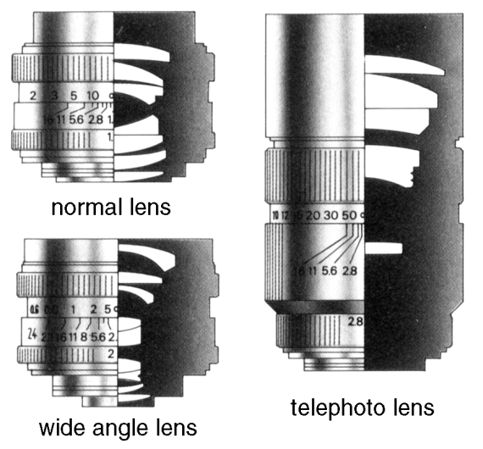
Εσωτερική δομή σύνθετων φωτογραφικών φακών

Slide 28
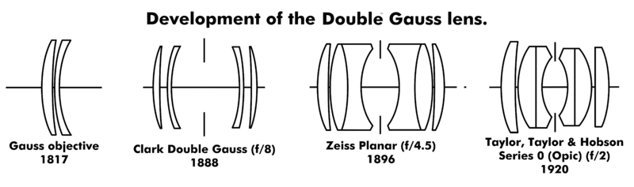
Κατηγορίες φωτογραφικών φακών
“DoubleGauss horizontal” από Soerfm διαθέσιμο με άδεια CC BY-SA 3.0

Slide 29
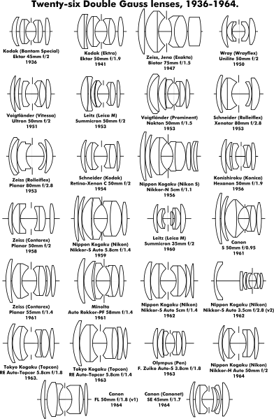
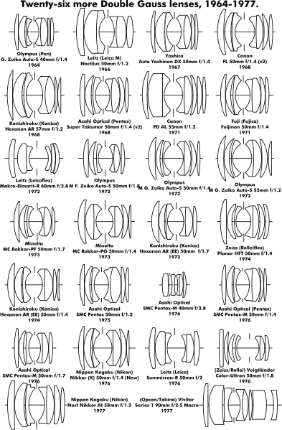
Κατηγορίες φωτογραφικών φακών
“DoubleGauss2text” από Vladsinger διαθέσιμο με άδεια CC BY-SA 3.0
“DoubleGauss3text” από Vladsinger διαθέσιμο με άδεια CC BY-SA 3.0

Slide 30
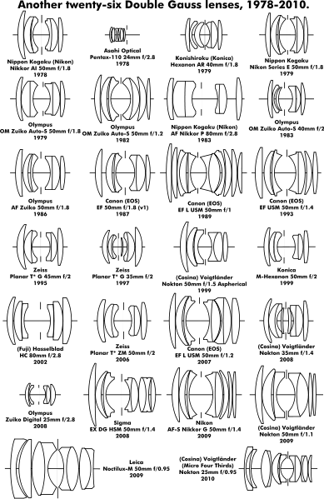
Κατηγορίες φωτογραφικών φακών
DoubleGauss4text” από Vladsinger διαθέσιμο με άδεια CC BY-SA 3.0

Slide 31
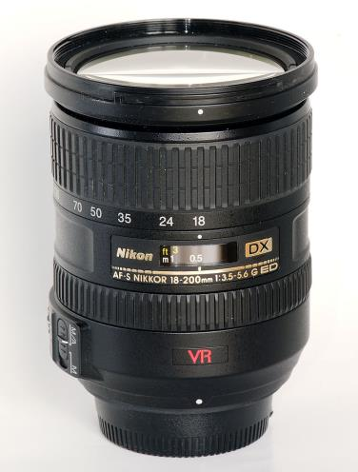
Nikkon 28 – 200mm
Φωτογραφικός φακός Zoom
“Nikkor AF-S VR DX 18-200mm f3.5-5.6” από SCΛRECROW διαθέσιμο με άδεια CC BY 2.5

Slide 32
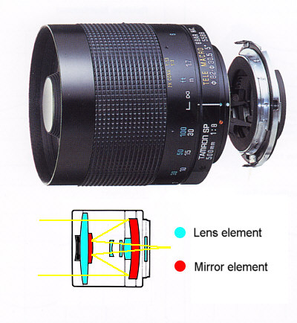
Σύγχρονοι φωτογραφικοί φακοί με ανακλαστικές επιφάνειες
bobatkins.com

Slide 33
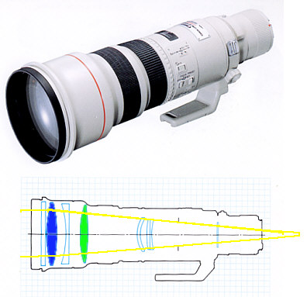
Σύγχρονοι φωτογραφικοί φακοί με ανακλαστικές επιφάνειες
bobatkins.com

Slide 34
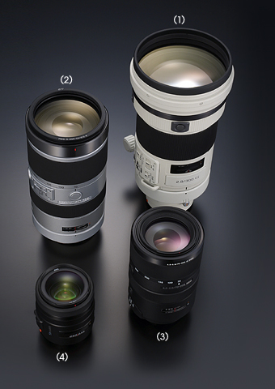
G - photographic lenses
sony-mea.com

Slide 35
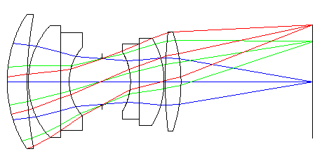
G - photographic lenses
“Double gauss” από Doc phil διαθέσιμο ως κοινό κτήμα

Slide 36
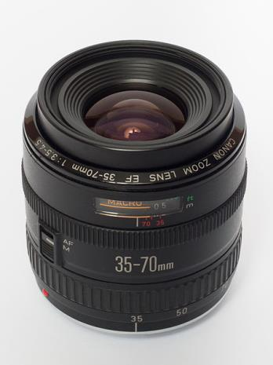
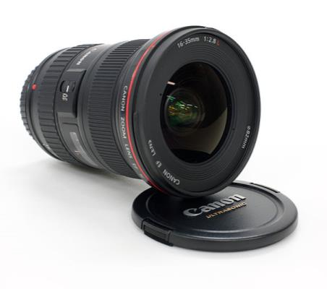
ZOOM Ευρυγώνιος
“Canon EF 16-35mm F2.8L USM ultra wide angle lens” από Jacopo Werther διαθέσιμο με άδεια CC BY 2.0
“Canon Zoom Lens EF 35-70mm 1to3.5-4.5” από Tobias "ToMar" Maier διαθέσιμο με άδεια CC BY-SA 3.0

Slide 37
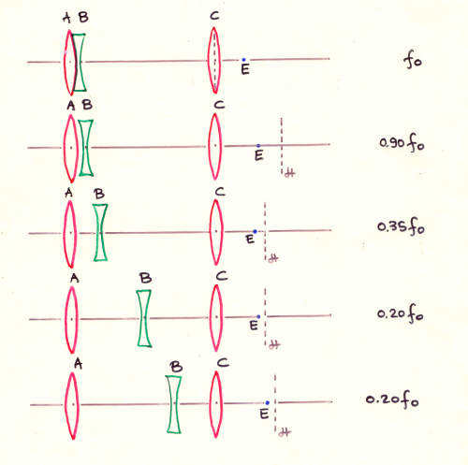
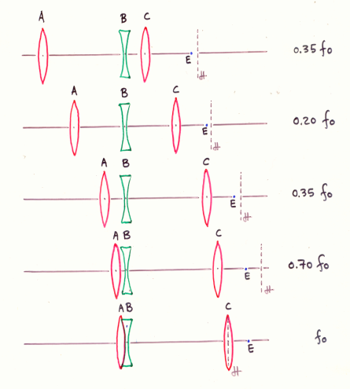
Φακοί ZOOM Mechanical – Optical Compensation

Slide 38
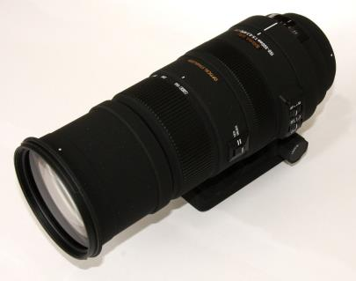
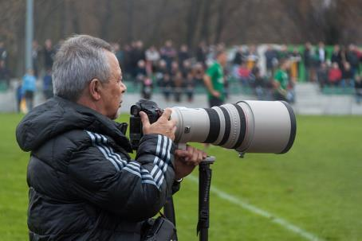
Τηλεφακός Υπερτηλεφακός
“Photographer with telephoto lens on football game” από Ximeg Maier διαθέσιμο με άδεια CC BY-SA 3.0
“Sigma 150-500 APO HSM” από Yerpo Maier διαθέσιμο με άδεια CC BY-SA 3.0

Slide 39
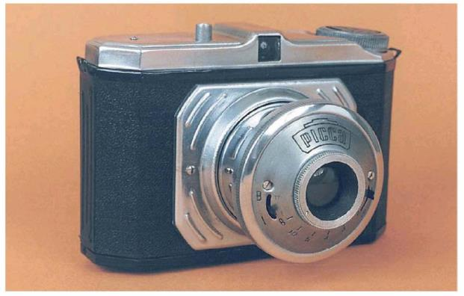
Φωτογραφική Μηχανή Made in Greece (1954)
filonohpontou.files.wordpress.com
H PICCA είναι η μοναδική σύγχρονη φωτογραφική μηχανή που κατασκευάστηκε στην Ελλάδα. Ο Δημήτρης Πικόπουλος έφτιαξε 400 περίπου τέτοιες μηχανές που κυκλοφόρησαν το 1954.

Slide 40
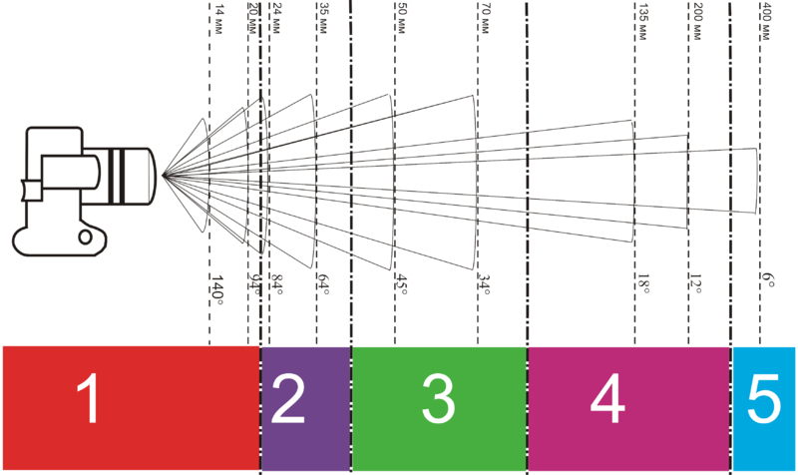
Εστιακή απόσταση – Γωνία οράσεως, φιλμ (24 x 36mm)
“Photo lenses with a focal length and angleM” από MrSpyDoS διαθέσιμο με άδεια CC BY-SA 3.0

Slide 41
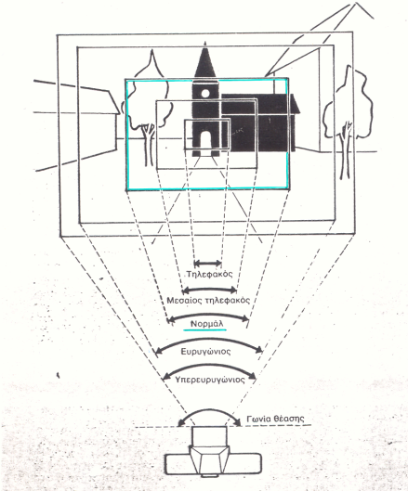

Slide 42
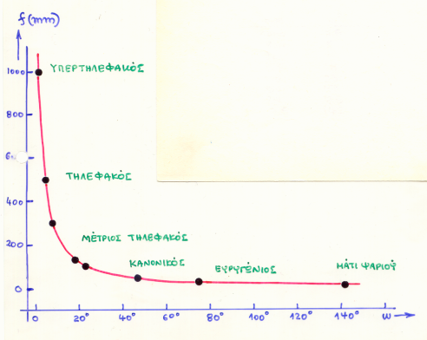
Εστιακή απόσταση – γωνία οράσεως
Για φωτοευαίσθητη επιφάνεια με διάσταση (24x36)mm
ισχύει η σχέση:
εφ(ω / 2) = 21.6 / f
όπου ω : η γωνία οράσεως και f : εστιακή απόσταση ( σε mm).

Slide 43




Οι 4 βασικές κατηγορίες Φωτογραφικών Μηχανών
ted.photographer.org.uk

Slide 44

Κατ’ ευθείαν οράσεως
ted.photographer.org.uk
souworkshops.com

Slide 45

Μονορεφλέξ
ted.photographer.org.uk
“SLR cross section” από Cburnett διαθέσιμο με άδεια CC BY-SA 3.0

Slide 46



Πεντάπρισμα – Αρχή λειτουργίας

Slide 47

Διπλορεφλέξ
ted.photographer.org.uk
Στο graphicdesign.stackexchange.com διαθέσιμο με άδεια CC BY-SA 3.0

Slide 48

Μηχανή στούντιο
ted.photographer.org.uk
“View camera 2” από Malyszkz διαθέσιμο με άδεια CC BY-SA 3.0

Slide 49


Μηχανή στούντιο
“Gowland Pocket View camera” από Jacopo Werther διαθέσιμο με άδεια CC BY 2.0
“Cambo monorail view camera with Schneider-Kreuznach Symmars-S 210mm 5.6f lens - (3)” από Jacopo Werther διαθέσιμο με άδεια CC BY 2.0

Slide 50

Αρχή του Scheimflug ή Κανόνας τεμνομένων επιπέδων
Notes:
https://en.wikipedia.org/wiki/Scheimpflug_principle

Slide 51


Αρχή του Scheimflug

Slide 52

Αρχή του Scheimflug
ephotozine.com

Slide 53

Αρχή του Scheimflug (παραμορφώσεις προοπτικής)
luminous-landscape.com

Slide 54


Διαφορετική απεικόνιση με ίδιο Βάθος πεδίου
ephotozine.com

Slide 55

Διαφορετική απεικόνιση με ίδιο Βάθος πεδίου

Slide 56


Άπειρο βάθος πεδίου χωρίς να κλείσει το διάφραγμα

Slide 57
Τέλος Ενότητας

Slide 58
Σημειώματα

Slide 59
Σημείωμα Αναφοράς
Copyright Τεχνολογικό Εκπαιδευτικό Ίδρυμα Αθήνας, Αθανάσιος Αραβαντινός 2014. Αθανάσιος Αραβαντινός. «Φυσική Εικόνας & Ήχου ΙΙ (Θ). Ενότητα 3: Φωτογραφικός φακός». Έκδοση: 1.0. Αθήνα 2014. Διαθέσιμο από τη δικτυακή διεύθυνση: ocp.teiath.gr.

Slide 60

Σημείωμα Αδειοδότησης
Το παρόν υλικό διατίθεται με τους όρους της άδειας χρήσης Creative Commons Αναφορά, Μη Εμπορική Χρήση Παρόμοια Διανομή 4.0 [1] ή μεταγενέστερη, Διεθνής Έκδοση. Εξαιρούνται τα αυτοτελή έργα τρίτων π.χ. φωτογραφίες, διαγράμματα κ.λ.π., τα οποία εμπεριέχονται σε αυτό. Οι όροι χρήσης των έργων τρίτων επεξηγούνται στη διαφάνεια «Επεξήγηση όρων χρήσης έργων τρίτων».
Τα έργα για τα οποία έχει ζητηθεί άδεια αναφέρονται στο «Σημείωμα Χρήσης Έργων Τρίτων».
[1] http://creativecommons.org/licenses/by-nc-sa/4.0/
Ως Μη Εμπορική ορίζεται η χρήση:
που δεν περιλαμβάνει άμεσο ή έμμεσο οικονομικό όφελος από την χρήση του έργου, για το διανομέα του έργου και αδειοδόχο
που δεν περιλαμβάνει οικονομική συναλλαγή ως προϋπόθεση για τη χρήση ή πρόσβαση στο έργο
που δεν προσπορίζει στο διανομέα του έργου και αδειοδόχο έμμεσο οικονομικό όφελος (π.χ. διαφημίσεις) από την προβολή του έργου σε διαδικτυακό τόπο
Ο δικαιούχος μπορεί να παρέχει στον αδειοδόχο ξεχωριστή άδεια να χρησιμοποιεί το έργο για εμπορική χρήση, εφόσον αυτό του ζητηθεί.

Slide 61
Επεξήγηση όρων χρήσης έργων τρίτων
©
Δεν επιτρέπεται η επαναχρησιμοποίηση του έργου, παρά μόνο εάν ζητηθεί εκ νέου άδεια από το δημιουργό.
διαθέσιμο με άδεια CC-BY
Επιτρέπεται η επαναχρησιμοποίηση του έργου και η δημιουργία παραγώγων αυτού με απλή αναφορά του δημιουργού.
διαθέσιμο με άδεια CC-BY-SA
Επιτρέπεται η επαναχρησιμοποίηση του έργου με αναφορά του δημιουργού, και διάθεση του έργου ή του παράγωγου αυτού με την ίδια άδεια.
διαθέσιμο με άδεια CC-BY-ND
Επιτρέπεται η επαναχρησιμοποίηση του έργου με αναφορά του δημιουργού.
Δεν επιτρέπεται η δημιουργία παραγώγων του έργου.
διαθέσιμο με άδεια CC-BY-NC
Επιτρέπεται η επαναχρησιμοποίηση του έργου με αναφορά του δημιουργού.
Δεν επιτρέπεται η εμπορική χρήση του έργου.
διαθέσιμο με άδεια CC-BY-NC-SA
Επιτρέπεται η επαναχρησιμοποίηση του έργου με αναφορά του δημιουργού
και διάθεση του έργου ή του παράγωγου αυτού με την ίδια άδεια.
Δεν επιτρέπεται η εμπορική χρήση του έργου.
διαθέσιμο με άδεια CC-BY-NC-ND
Επιτρέπεται η επαναχρησιμοποίηση του έργου με αναφορά του δημιουργού.
Δεν επιτρέπεται η εμπορική χρήση του έργου και η δημιουργία παραγώγων του.
διαθέσιμο με άδεια
CC0 Public Domain
Επιτρέπεται η επαναχρησιμοποίηση του έργου, η δημιουργία παραγώγων αυτού και η εμπορική του χρήση, χωρίς αναφορά του δημιουργού.
διαθέσιμο ως κοινό κτήμα
Επιτρέπεται η επαναχρησιμοποίηση του έργου, η δημιουργία παραγώγων αυτού και η εμπορική του χρήση, χωρίς αναφορά του δημιουργού.
χωρίς σήμανση
Συνήθως δεν επιτρέπεται η επαναχρησιμοποίηση του έργου.

Slide 62
Διατήρηση Σημειωμάτων
Οποιαδήποτε αναπαραγωγή ή διασκευή του υλικού θα πρέπει να συμπεριλαμβάνει:
το Σημείωμα Αναφοράς
το Σημείωμα Αδειοδότησης
τη δήλωση Διατήρησης Σημειωμάτων
το Σημείωμα Χρήσης Έργων Τρίτων (εφόσον υπάρχει)
μαζί με τους συνοδευόμενους υπερσυνδέσμους.

Slide 63

Χρηματοδότηση
Το παρόν εκπαιδευτικό υλικό έχει αναπτυχθεί στo πλαίσιo του εκπαιδευτικού έργου του διδάσκοντα.
Το έργο «Ανοικτά Ακαδημαϊκά Μαθήματα στο ΤΕΙ Αθήνας» έχει χρηματοδοτήσει μόνο την αναδιαμόρφωση του εκπαιδευτικού υλικού.
Το έργο υλοποιείται στο πλαίσιο του Επιχειρησιακού Προγράμματος «Εκπαίδευση και Δια Βίου Μάθηση» και συγχρηματοδοτείται από την Ευρωπαϊκή Ένωση (Ευρωπαϊκό Κοινωνικό Ταμείο) και από εθνικούς πόρους.

